Slide 1
MDC7501 MODELOS DE CALIDAD
Áreas de procesos básicas de Soporte CMMI

Slide 2
Unidad de Aprendizaje N°2
El modelo de madurez CMMI nivel 2
Experiencia de Aprendizaje:
Áreas de proceso básicas de Soporte CMMI

Slide 3

Objetivos
Reconoce diagramas y modelos que representan las actividades y tareas de las áreas de procesos en el CMMI nivel 2
Documenta la gestión básica de proyectos de acuerdo a sus actividades y tareas asociadas a cada área de proceso en el nivel 2 de CMMI

Slide 4
Áreas de proceso de Soporte
Análisis causal y resolución (CAR)
Administración de configuración (CM)
Análisis de decisiones y resolución (DAR)
Medición y análisis (MA)
Aseguramiento de la calidad del proceso y del producto (PPQA)
Notes:
Las áreas de proceso de soporte cubren las actividades que dan soporte al desarrollo y al mantenimiento del producto. Las áreas de proceso de soporte abordan los procesos que se usan en el contexto de la realización de otros procesos. En general, las áreas de proceso de soporte abordan los procesos que están dirigidos hacia el proyecto y pueden abordar los procesos que se aplican más generalmente a la organización.
Por ejemplo, el aseguramiento de la calidad del proceso y del producto se puede usar con todas las áreas de proceso para proporcionar una evaluación objetiva de los procesos y de los productos trabajo descritos en todas las áreas de proceso.
Las cinco áreas de proceso de soporte de CMMI-DEV son las siguientes:
Análisis causal y resolución (CAR)
Gestión de configuración (CM)
Análisis de decisiones y resolución (DAR)
Medición y análisis (MA)
Aseguramiento de la calidad del proceso y del producto (PPQA)

Slide 5
MA: Medición y análisis
PPQA: Aseguramiento de Calidad de Procesos y Productos
CM: Administración de configuraciones
Áreas de procesos de soporte básico
Cuestiones de calidad y de no conformidad
Mediciones y análisis
MA
Todas las áreas de procesos
PPQA
Necesidades de información
Procesos y productos de trabajo, estándares y procedimientos
Elementos de configuración y peticiones de cambio
Elementos de configuración controlados, líneas base e informes de auditoría
CM
Notes:
Las áreas de proceso básicas de soporte tratan las funciones de soporte fundamentales que se usan por todas las áreas de proceso. Aunque todas las áreas de proceso de soporte usan como entrada otras áreas de proceso, las áreas de proceso básicas de soporte proporcionan funciones de soporte que también ayudan a implementar varias prácticas genéricas.

Slide 6
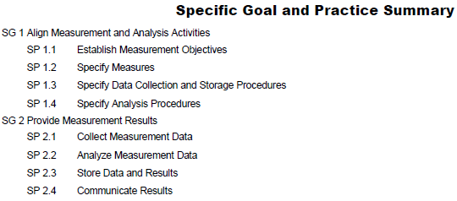
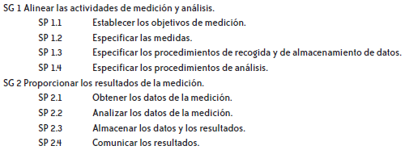
CMMI - MA
Notes:
El área de proceso de medición y análisis da soporte a todas las áreas de proceso, proporcionando prácticas específicas que guían a los proyectos y a las organizaciones, alineando las necesidades y objetivos de medición, con un enfoque de medición, que se usa para dar soporte a las necesidades de información de gestión. Los resultados se pueden usar para la toma de decisiones fundamentadas y para la toma de las acciones correctiva apropiadas.

Slide 7
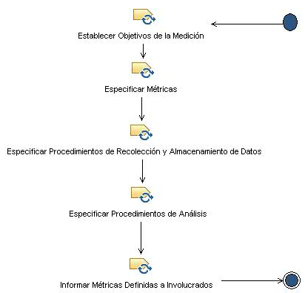
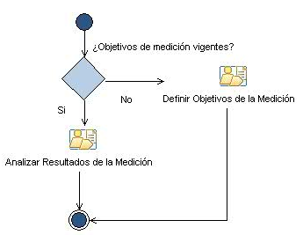
Ejemplo : Implementación de Medición y Análisis

Slide 8
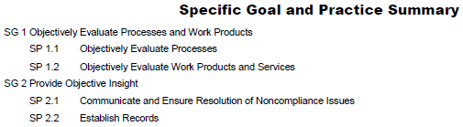
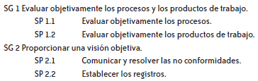
Aseguramiento de calidad de procesos y productos
Notes:
El área de proceso de aseguramiento de la calidad del proceso y del producto da soporte a todas las áreas de proceso proporcionando prácticas específicas para evaluar objetivamente los procesos, los productos de trabajo y los servicios realizados frente a las descripciones de proceso estándares y procedimientos aplicables, y para asegurar que se trata cualquier cuestión surgida de estas revisiones.
El aseguramiento de la calidad del proceso y del producto da soporte a la entrega de productos y servicios de alta calidad, proporcionando al personal del proyecto y a todos los niveles de gestión la visibilidad apropiada, y una retroalimentación sobre los procesos y productos de trabajo asociados, durante la vida del proyecto.

Slide 9
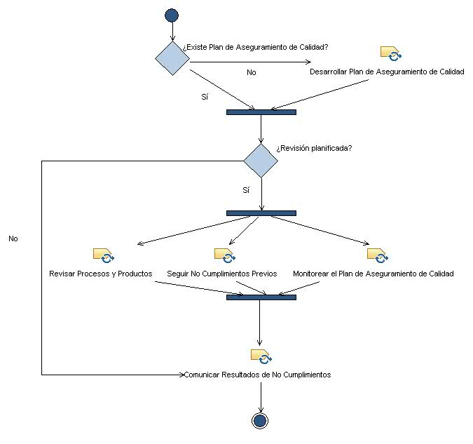
Ejemplo: Aseguramiento de calidad de proceso s y productos

Slide 10
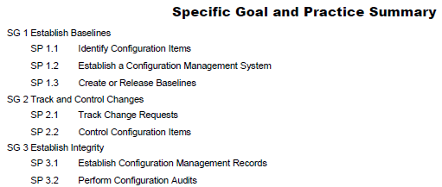
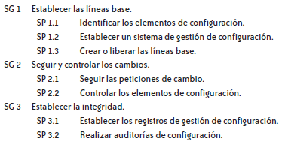
Administración de configuraciones
Notes:
El área de proceso de administración de configuraciones da soporte a todas las áreas de proceso estableciendo y manteniendo la integridad de los productos de trabajo, usando la identificación de la configuración, el control de la configuración, los informes de estado de la configuración y las auditorías de la configuración . Los productos de trabajo puesto bajo gestión la administración de configuración incluyen los productos que ese entregan a l cliente, los productos de trabajo internos seleccionados, los productos adquiridos, las herramientas y otros elementos que se utilizan para crear y describir estos productos de trabajo.
Algunos ejemplos de productos de trabajo que se pueden poner bajo la administración de configuración son: los planes, las descripciones de procesos, los requisitos, los datos de diseño, los diagramas, las especificaciones de producto, el código, los compiladores, los ficheros de datos del productos y las publicaciones técnicas del producto.

Slide 11
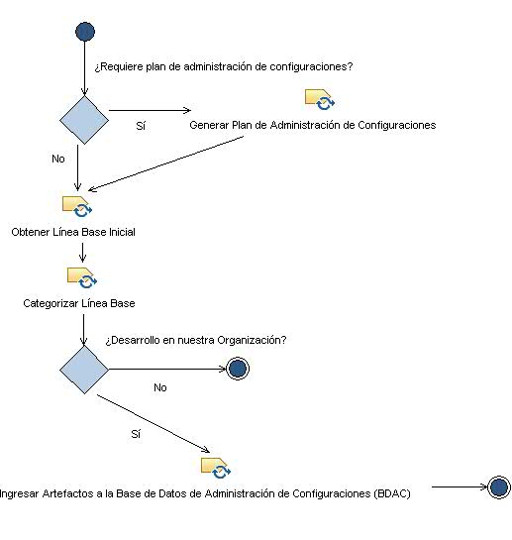
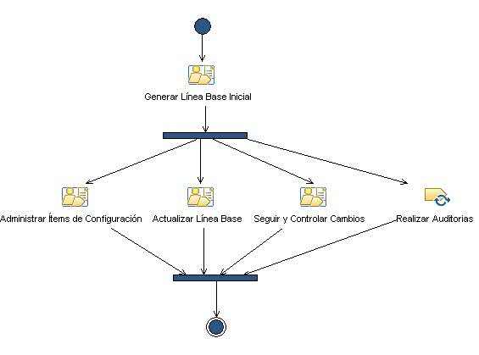
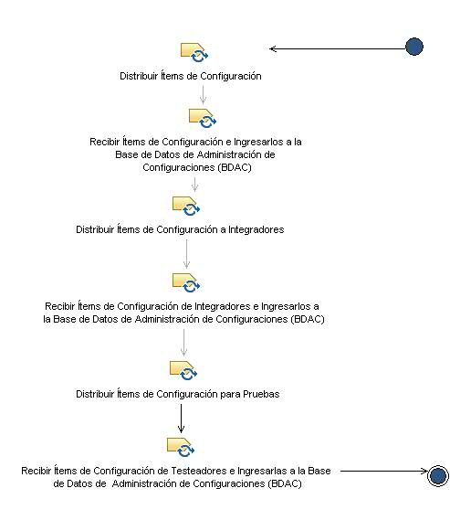
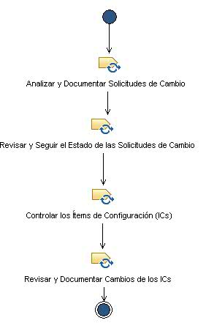
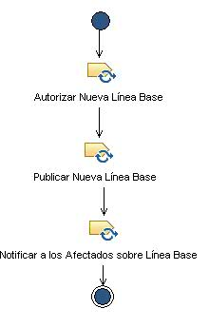
Ejemplo: Administración de configuraciones

